Slide 1
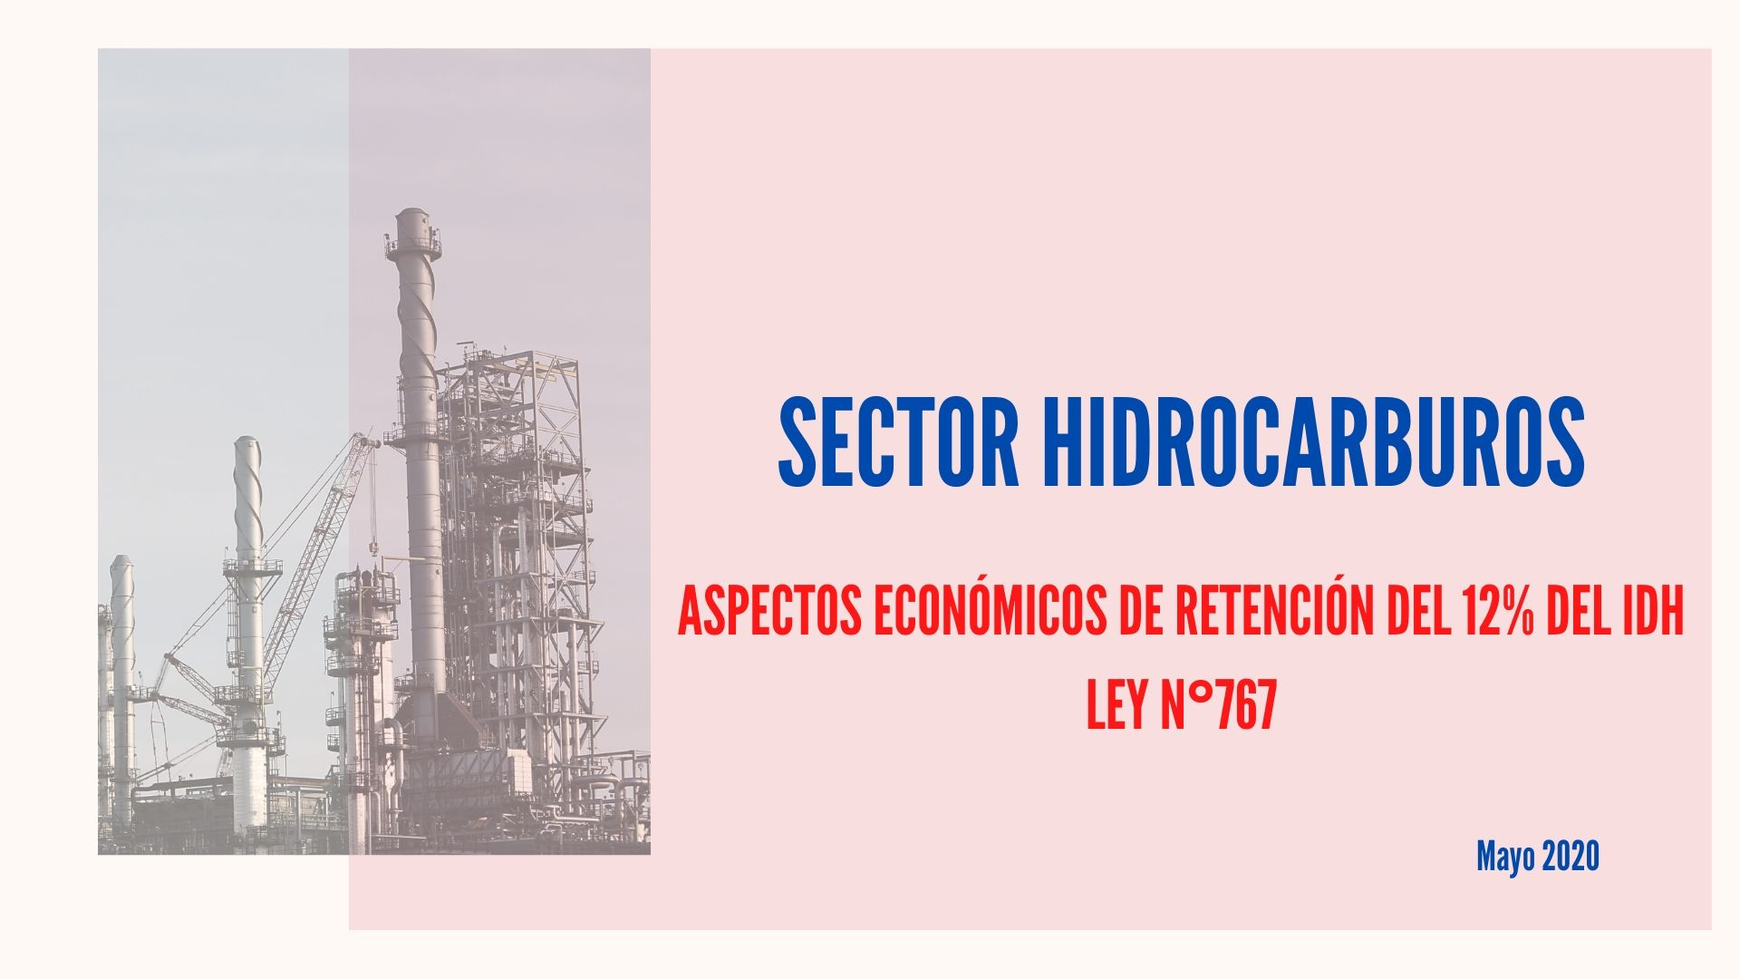


Slide 2
Contexto en que se aprueba la Ley 767:
EXPLÍCITAS
IMPLÍCITAS
Promocionar las inversiones en E&E
Revertir la caída en la exploración de hidrocarburos.
Respuesta frente a caída en los precios internacionales del petróleo desde agosto 2014.
Menor demanda de gas natural por parte de Brasil desde 2015 y efecto en líquidos.
Tener un impacto en mayores volúmenes producidos y exploración de nuevas áreas.
Si los beneficiarios de la renta estaban de acuerdo en el descuento, se le ofrecía un retorno.
El ex gobierno comprendió que:
  Bolivia tiene un régimen fiscal ciego.
  Una alícuota del 32% para el IDH resulta alta y desincentiva la inversión.
  Bajaron artificialmente la alícuota al 28,16%
  Centralizar recursos fiscales.
  Generar incentivos a las empresas petroleras sin cambiar la ley sectorial.

Slide 3
Distribución del Impuesto Directo a los Hidrocarburos (IDH)
RECAUDACIÓN POR IDH
Alícuota del 32% aplicable a la Producción Nacional Fiscalizada de Hidrocarburos
12,5%
8,62% Universidades Públicas.
24,39% Gobierno Departamental.
66,9% Gobiernos Municipales.
Departamentos Productores
FONDO DE INCENTIVOS
12%
31,25%
Departamentos NO Productores.
SALDO
Mediante Ley N° 767 de diciembre de 2015
5,0% Fondo Indígena
9,5% Fondo Compensatorio para Departamentos con mayor población.
5,0% Fondo destinado a masificar uso de Gas Natural.
Variable destinado a compensar a departamentos Productores
Variable Monto presupuestado para Policía Nacional y Fuerzas Armadas.
Resto Tesoro General de la Nación.
Ley 3058 Art 8: Se dispone que el Estado retendrá el cincuenta por ciento (50%) del valor de la producción de gas y del petróleo
56,25%
Tesoro General de la Nación

Slide 4
Impuesto Directo a los Hidrocarburos
Ley de Hidrocarburos N° 3058 - Artículo 57:
…”Todos los beneficiarios destinarán los recursos recibidos por Impuesto Directo a los Hidrocarburos (IDH), para los sectores de educación, salud y caminos, desarrollo productivo y todo lo que contribuya a la generación de fuentes de trabajo…”

Slide 5
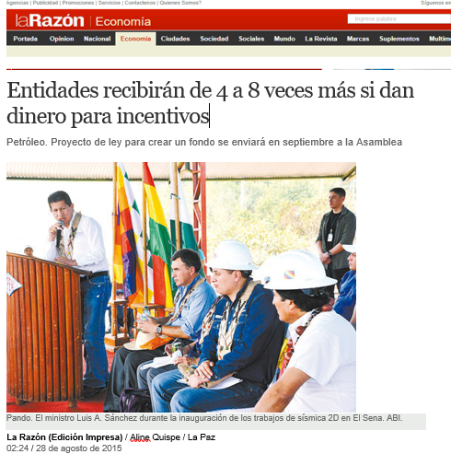
Fondo Promoción a la Inversión en Exploración y Explotación de Hidrocarburos (FPIEEH)
FONDO DE INCENTIVOS
12%
Financiado por 12% retenido a la recaudación del IDH antes de su distribución.
Recursos retenidos abonados directamente a cuenta BCB.
BCB puede invertir los recursos del FPIEEH en instrumentos financieros.
Los rendimientos obtenidos deben ser incorporados al FPIEEH.
Los recursos del FPIEEH serán entregados únicamente contra entrega de producción resultado de procesos de E&E exitosos.
El Fondo busca incentivar exploración y producción de:
  Petróleo y condensado asociado al gas natural
  Campos que producen gas seco, marginales y pequeños.
El gobierno de entonces ofreció a los beneficiarios del IDH, un retorno de entre 4 y 8 veces de lo retenido.

Slide 6
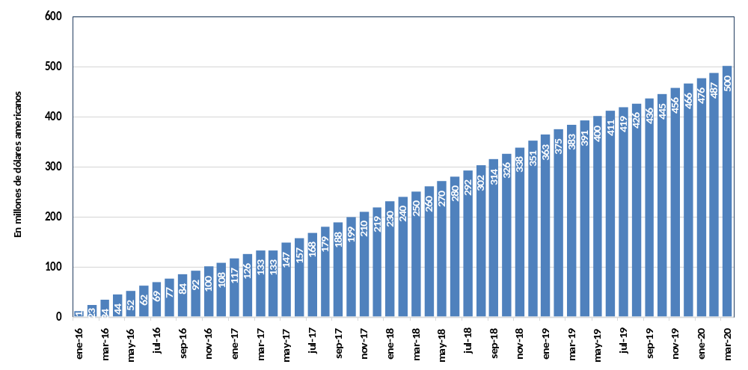
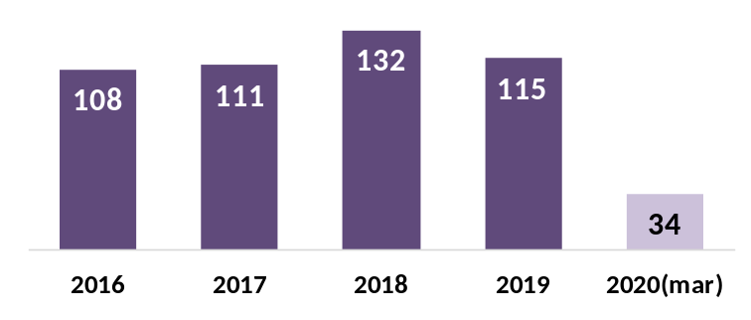
Ingresos acumulados en el FPIEEH
ACUMULADO: $US 500 MILLONES
Fuente: Secretaría de Energía e Hidrocarburos del Gobierno Departamental de Santa Cruz

Slide 7
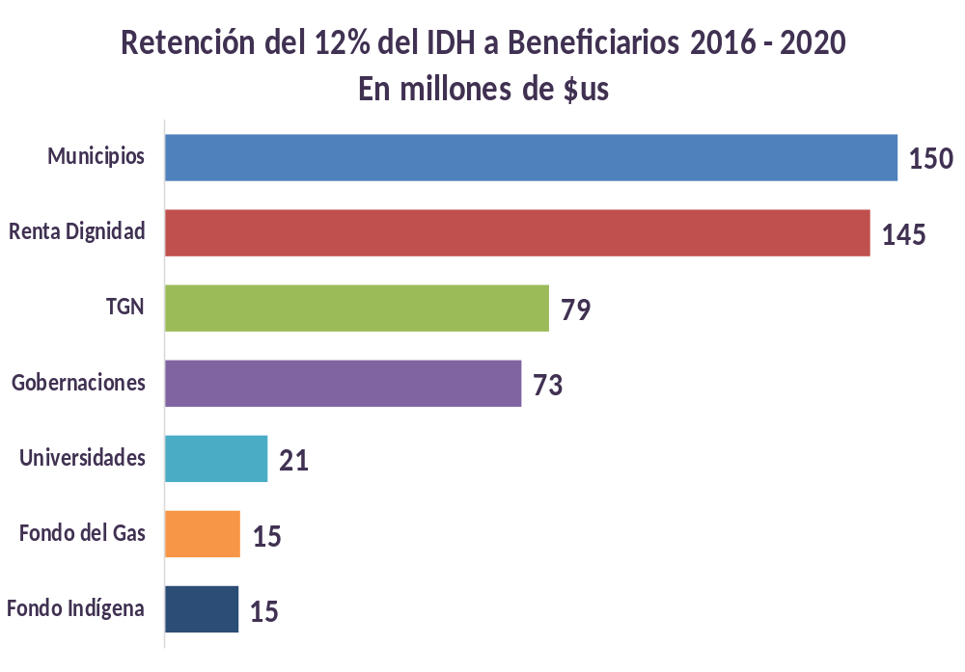
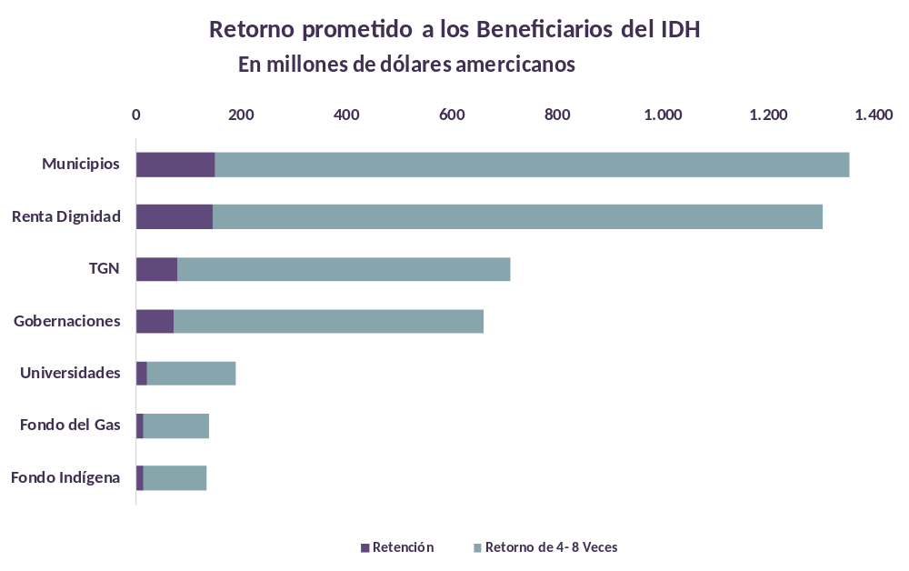
Lo que aportaron y nunca percibieron
TOTAL:
$us 500 MM
Entre $us 2.000 y 4.000 MM
Fuente: Secretaría de Energía e Hidrocarburos del Gobierno Departamental de Santa Cruz
Fuente: Secretaría de Energía e Hidrocarburos del Gobierno Departamental de Santa Cruz
$us 224 Millones que Alcaldías y Gobernaciones pudieron utilizar en la construcción de hospitales y escuelas.
Ingresos que nunca fueron percibidos por los beneficiarios que aportaron al Fondo.

Slide 8
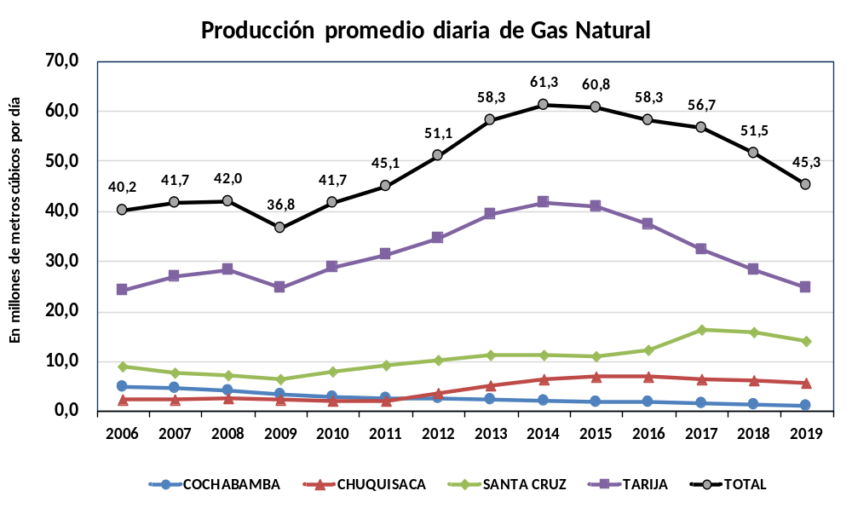
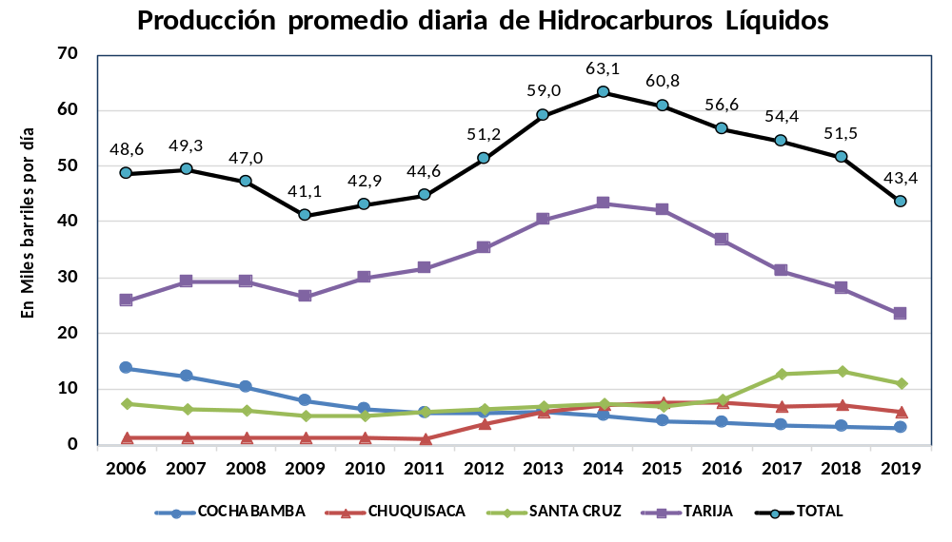
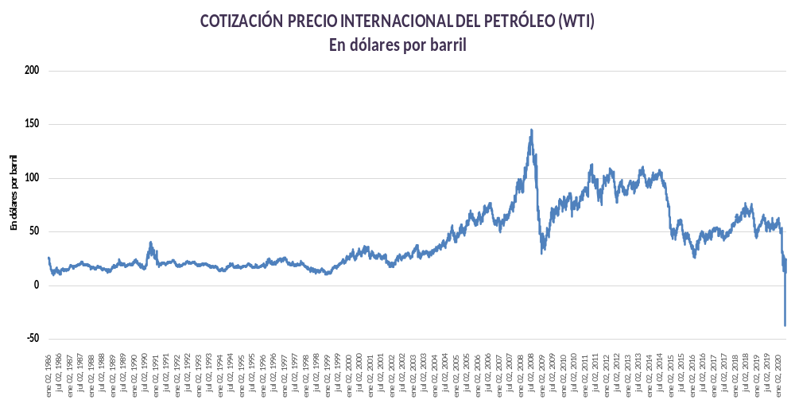
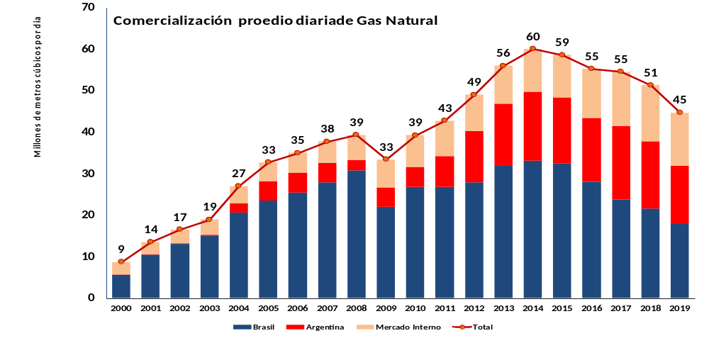
El sector requiere un incentivo
Reglas claras.
Diversificación económica.
Sostenibilidad a largo plazo.
Fuente: Ministerio de Hidrocarburos, EIA, Secretarías de Hidrocarburos GADT y GADSC

Slide 9
El sector requiere un cambio
La importancia del sector hidrocarburos en la economía nacional es fiscal, 38% de los ingresos fiscales del gobierno general.
Financia el presupuesto de gobernaciones, alcaldías, universidades, adultos mayores, etc.
Con el actual marco normativo y régimen fiscal la inversión (pública o privada) no es viable y por tanto se pone en riesgo la sostenibilidad de ingresos fiscales y financiamiento de gastos públicos.
El FPIEEH fue un “parche” camuflado para bajar la renta petrolera en el país.
La fuente de financiamiento del FPIEEH no puede ser el IDH, debió más bien ser la Participación de YPFB en los contratos de operación ($us 6.000 millones)
Lo que se debe hacer es definir una nueva política hidrocarburífera, y realizar diferentes ajustes estructurales en el sector para darle viabilidad y sostenibilidad.

Slide 10
Conclusiones:
El IDH solo puede ser invertido en Educación, Salud y Caminos, Desarrollo Productivo, no en un fondo de incentivos.
El monto retenido por concepto de IDH se constituye en una pérdida económica para el país en términos de Salud, Educación y Desarrollo pues es dinero que estos sectores dejaron de percibir. (COVID-19)
El FPIEEH podría ser financiado con la Participación de YPFB en la Ganancia de los Contratos de Operación por el que la empresa estatal recibió $us 6.000 millones.
La sostenibilidad del sector hidrocarburos es necesaria para poder generar ingresos fiscales que permitan pagar gastos fiscales en el corto y mediano plazo.
Es necesario definir una nueva política hidrocarburífera que instituya cambios estructurales al sector.
Se debe debatir el régimen fiscal aplicable al sector hidrocarburos, incorporar criterios de escalabilidad.
La explotación de hidrocarburos debe financiar la diversificación económica y la transición energética.

Slide 11


Gracias por su atención…

